Slide 2
পরিচিতি
পাঠ ঘোষণা
শিখনফল
বাড়ির কাজ
সমাপ্তি
আবহ
পাঠ উপস্থাপন-১
পাঠ উপস্থাপন-২
পাঠ উপস্থাপন-৩
পাঠ উপস্থাপন-৪
বাংলাদেশ ও বিশ্বপরিচয় ক্লাসে
পাঠ উপস্থাপন-৫
একক কাজ
সকলকে অনেক অনেক শুভেচ্ছা
জোড়ায় কাজ
দলীয় কাজ
মূল্যায়ন

Slide 3
পরিচিতি
মো: মিজানুর রহমান মিজান
বিএসসি; বিএড; ডিপ্লোমা-ইন কম্পিউটার সায়েন্স
সিনিয়র শিক্ষক (কম্পিউটার)
মির্জাপুর উচ্চ বিদ্যালয়,
বিরামপুর,দিনাজপুর।
মোবাঃ ০১৭৪০৯৭৯৩৯৭
E-mail: mizan.birampur@gmail.com
শ্রেণীঃ অষ্টম
বিষয়ঃ বাংলাদেশ ও বিশ্ব পরিচয়
অধ্যায়ঃ দ্বিতীয়
পাঠঃ আমাদের মুক্তিযুদ্ধ
সময়ঃ 50 মিনিট
Notes:
শিক্ষক ও পাঠ পরিচিতি

Slide 4
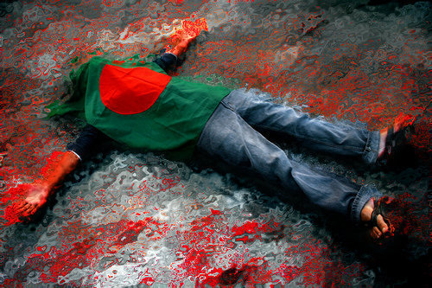
আবেগ সৃষ্টি

Slide 5
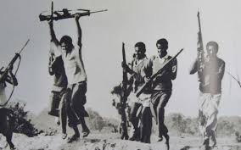
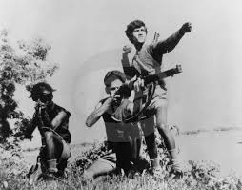
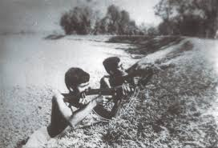
নিচের ছবিগুলো দেখে বলার চেষ্টা করি
বলতো এগুলো কিসের ছবি?

Slide 6
এসো একটি ভিডিও দেখি
বঙ্গবন্ধু শেখ মুজিবুর রহমান “আমাদের মুক্তিযুদ্ধ” বিষয়ে ভাষণ দিচ্ছেন
উপরের ভিডিওটিতে তোমরা কি দেখতে পেলে?
Notes:
শিক্ষক প্রশ্নোত্তর কিংবা গল্পের মাধ্যমে পাঠ শিরোনাম বের করবেন...

Slide 7
আজকের পাঠ
আমাদের মুক্তিযুদ্ধ

Slide 8
শিখনফল
এই পাঠ শেষে শিক্ষার্থীরা.....
১। 1971 সালের 25 শে মার্চের কালোরাতের ঘটনা বর্ণনা করতে পারবে;
২। স্বাধীনতার ঘোষণা সম্পর্কে বলতে পারবে;
৩। বাংলাদেশের মুক্তিযুদ্ধের ইতিহাসের উল্লেখযোগ্য ঘটনা বলতে পারবে।

Slide 9
বলতো এটি কিসের ছবি?

Slide 10
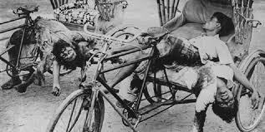
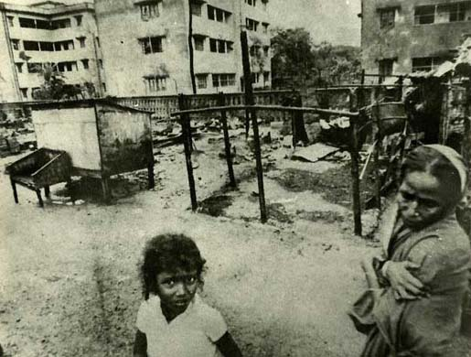
নিচের ছবিগুলো দেখে বলার চেষ্টা করি
২৫ শে মার্চের কালোরাত

Slide 11
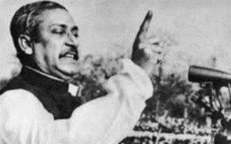
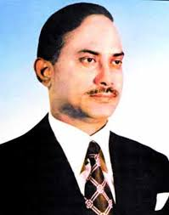
বঙ্গবন্ধু ২৬ মার্চের ১ম প্রহরে স্বাধীনতার ঘোষণা দেন।
২৭ মার্চ মেজর জিয়াউর রহমান কালুরঘাট বেতার কেন্দ্র থেকে বঙ্গবন্ধুর পক্ষে স্বাধীনতার ঘোষণাপত্র পাঠ করেন।

Slide 12
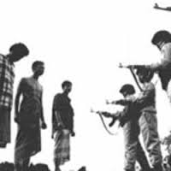
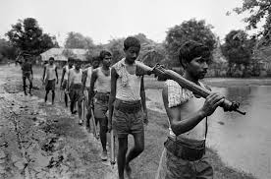
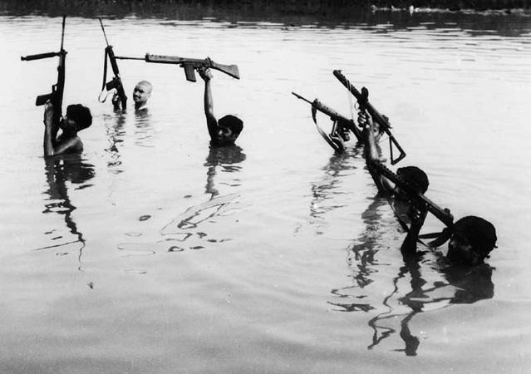
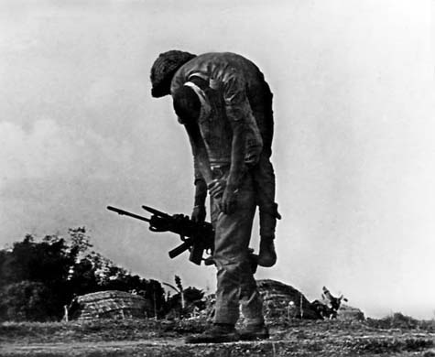
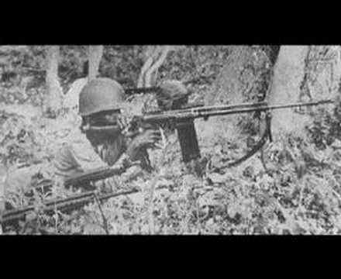
মুক্তিযুদ্ধের নয় মাস

Slide 13
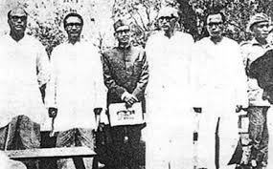
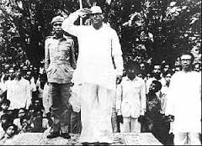
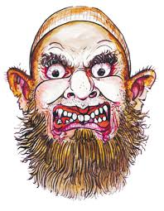
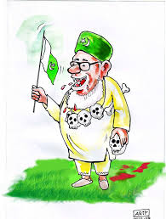
মুজিবনগর সরকার গঠনঃ ১০ এপ্রিল,১৯৭১
মুক্তিযুদ্ধের বিরোধীতা
করেছিল রাজাকার,আলবদররা।

Slide 14
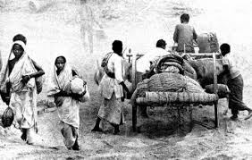
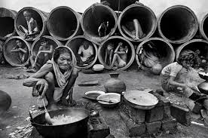
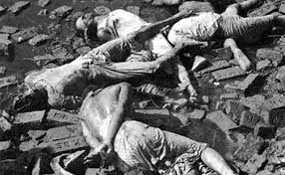
ভিটেমাটি ছেড়ে ভারতে আশ্রয় নিয়েছিল ১ কোটি মানুষ।
মুক্তিযুদ্ধে শহীদ হয়েছে
৩০ লক্ষ মানুষ

Slide 15
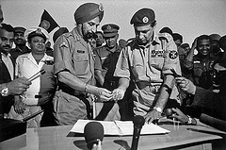
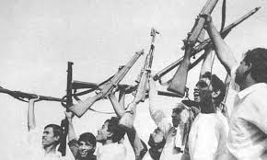
১৬ই ডিসেম্বর ১৯৭১ এলো আমাদের কাঙ্খিত বিজয়

Slide 16
আমরা পেলাম আমাদের মানচিত্র , জাতীয় পতাকা এবং জাতীয় সংগীত।

Slide 17
একক কাজ
উপযুক্ত শব্দ দিয়ে শূন্যস্থান পূরণ করঃ
মুক্তিবাহিনী
(ক) মুজিবনগর সরকারের নেতৃত্বে ........................... গঠিত হয়।
১৬ই
(খ) আমরা শেষ পর্যন্ত ................ ডিসেম্বরে বিজয় অর্জন করি।
রাজাকার
আলবদর
(গ) মুক্তিযুদ্ধে পাকিস্তানীদের সাহায্য করে ...................... , ................।

Slide 18
জোড়ায় কাজ
সঠিক উত্তরটি খাতায় লিখঃ
১। বাংলাদেশের বিজয় দিবস কবে?
(ক) ৭ মার্চ (খ) ২৬ মার্চ (গ) ২১ ফেব্রুয়ারী (ঘ) ১৬ ডিসেম্বর
২। মুক্তিযুদ্ধে সাধারন জনগনের পাশাপাশি কারা অংশ নিয়েছিল?
(ক) ক্ষুদ্র জাতিসত্ত্বা (খ) ইরান (গ) আরব (ঘ) আফগানিস্থান
৩। বাংলাদেশের ভিটেমাটি ছেড়ে যাওয়া মানুষকে কারা আশ্রয় দিয়েছিল?
(ক) আরব (খ) ইরান (গ) ভারত (ঘ) পাকিস্তান

Slide 19
দলীয় কাজ
বামপাশের সাথে ডানপাশের মিল করঃ
১। ইতিহাসের কালোরাত
২৬শে মার্চ’১৯৭১
২। ১০ই এপ্রিল’১৯৭১
১ কোটি মানুষ
৩। বঙ্গবন্ধুর স্বাধীনতার ঘোষণা
মুক্তিযুদ্ধে প্রাণ হারায়
৪। ৩০ লক্ষ মানুষ
২৫ মার্চ’১৯৭১
৫। ভারতে আশ্রয় নেয়
মুজিবনগর সরকার গঠন

Slide 20
মূল্যায়ন
১। ইতিহাসের কালোরাত কবে?
২। ১০-ই এপ্রিল ১৯৭১ কি গঠিত হয়?
৩। মুক্তিযুদ্ধে কত লক্ষ মানুষ প্রাণ হারায়?
৪। বঙ্গবন্ধু স্বাধীনতার ঘোষণা দেন কখন?
৫। ১৬-ই ডিসেম্বর কেনো আমাদের জন্য মহান?
৬। মুক্তিযুদ্ধের সময় ভারতে কত কোটি মানুষ আশ্রয় নেয়?
৭। মুক্তিযুদ্ধের সময় পাকিস্তানীদের সাহায্যে করে কারা?
৮। বঙ্গবন্ধুর পক্ষে স্বাধীনতার ঘোষণা কে কবে দিয়েছিলেন?

Slide 21
evwoi KvR
প্রশ্নঃ 1971 সালের 25 শে মার্চের কালোরাতের ঘটনা বর্ণনা কর।

Slide 22
সকলকে ধন্যবাদ
আবার দেখা হবে

Slide 23
কৃতজ্ঞতা স্বীকার
শিক্ষা মন্ত্রণালয়, মাউশি, এনসিটিবি ও এটুআই-এর সংশ্লিষ্ট কর্মকর্তাবৃন্দ
এবং কন্টেন্ট সম্পাদক হিসেবে যাঁদের নির্দেশনা, পরামর্শ ও তত্ত্বাবধানে এই মডেল কন্টেন্ট সমৃদ্ধ হয়েছে তারা হলেন-
জনাব মোঃ ফরহাদ হোসেন, অধ্যক্ষ, বিরামপুর সরকারী কলেজ,দিনাজপুর।
জনাব নিশিত কুন্ডু, প্রভাষক(ইংরেজী), টিচার্স ট্রেনিং কলেজ(টিটিসি),রংপুর।
জনাব মোঃ আব্দুস সালাম, একাডেমিক শিক্ষা অফিসার, বিরামপুর, দিনাজপুর।
জনাব মেফতাহুন নাহার(কবিতা), প্রভাষক(বাংলা), বিরামপুর চাঁদপুর ফাজিল মাদ্রাসা, বিরামপুর, দিনাজপুর।

